Slide 1
DE QUE VOCÊ PRECISA PARA SE MOTIVAR A ESTUDAR?
DO QUE VOCÊ PRECISA PARA AGIR?

Slide 2
Daniel Cabrera, garoto filipino que foi fotografado enquanto estudava na calçada de um estacionamento, aproveitando a luz de uma lanchonete da rede McDonald's.

Slide 3
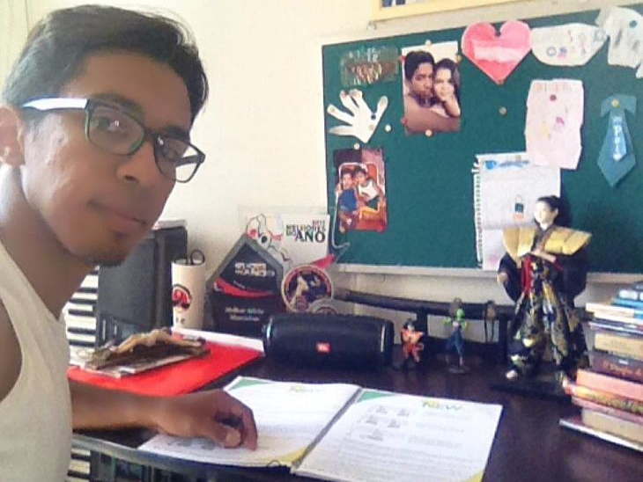
Ciswal Santos. Ex-catador de latas é selecionado para estudar em Harvard. “Sou filho de uma faxineira. Minha mãe, Valdenora, sempre trabalhou para nos dar comida. Só que precisava de dinheiro para comprar materiais, farda e xerox de apostilas, pois não tinha como comprar livros”,

Slide 4
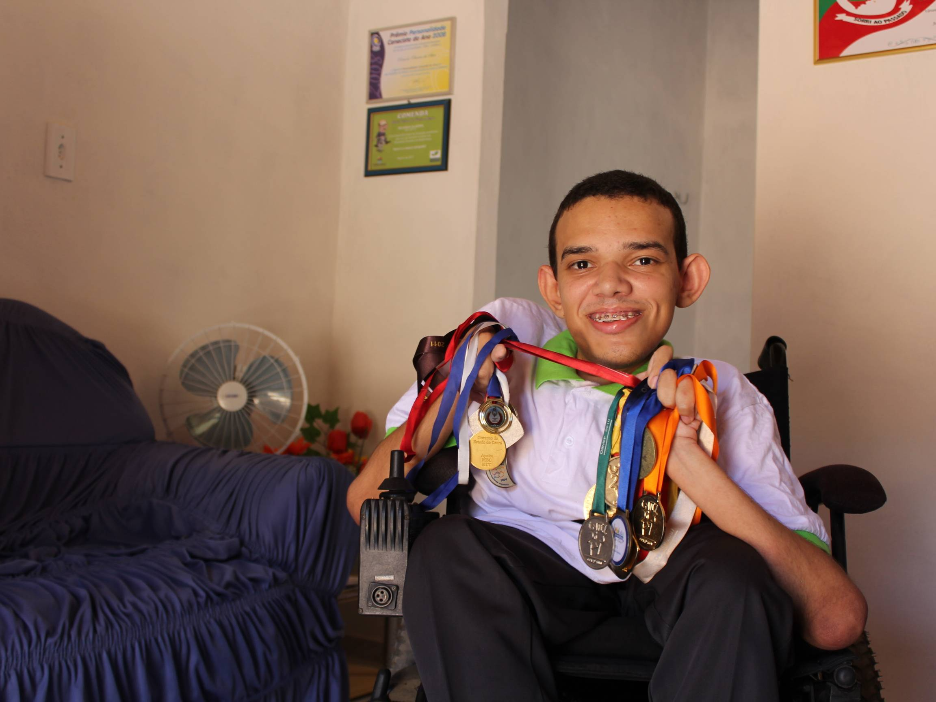
Ricardo Oliveira

Slide 5
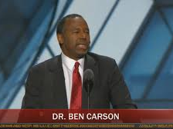

Slide 6
Treine enquanto eles dormem, estude enquanto eles se divertem, persista enquanto eles descansam, e então, viva o que eles sonham.
Provérbio Japonês

Slide 7
“Pessoas de sucesso não tem menos problemas do que as outras. Elas apenas decidiram que, apesar de tudo, sempre seguirão em frente.”
Do livro: Gifted Hands: The Ben Carson Story (1990) Ben Carson
- https://kdfrases.com/autor/ben-carson

